Slide 1








PANDUAN PROGRAM
Panduan Pendaftaran
dan Submit Proposal
Program BERDIKARI
Mandala, Skala+, dan Saintek Nusantara
01

Slide 2
GAMBARAN UMUM
Isi panduan
01
Pendaftaran akun
Berlaku untuk seluruh skema
03–09
02
Pilihan skema
Arahkan pengusul ke bagian yang sesuai
10
03
Mandala
Pengajuan hingga status pengiriman
11–20
04
Skala+
Pengajuan hingga status pengiriman
21–30
05
Saintek Nusantara
Pengajuan hingga status pengiriman
31–40
06
Bantuan
Kontak dan penanganan kendala
41
PANDUAN PENDAFTARAN DAN SUBMIT PROPOSAL
02

Slide 3
GAMBARAN UMUM
Persiapan sebelum mendaftar
Akses akun
Alamat email aktif dan data kontak yang dapat dihubungi.
Data pengusul
Identitas, informasi perguruan tinggi, dan data tim sesuai formulir.
Bahan usulan
Draf proposal, rencana kegiatan, luaran, dan anggaran.
Dokumen pendukung
Berkas sesuai persyaratan skema yang akan dipilih.
PANDUAN PENDAFTARAN DAN SUBMIT PROPOSAL
03

Slide 4
BAGIAN 01
Pendaftaran
Akun
Berlaku untuk Mandala, Skala+, dan Saintek Nusantara.
05 Akses portal 06–07 Registrasi 08–09 Login dan profil
04

Slide 5

01 / PENDAFTARAN AKUN
Akses portal pendaftaran
01
Buka website https://program-minatsaintek.kemdiktisaintek.go.id/
02
Pilih login/buat akun pada halaman awal.
03
Jika sudah memiliki akun, masukkan email dan password lalu menekan tombol login.
Tampilkan alamat situs dan tombol pendaftaran.
PANDUAN PENDAFTARAN DAN SUBMIT PROPOSAL
05

Slide 6

01 / PENDAFTARAN AKUN
Formulir pendaftaran akun
01
Isi seluruh kolom wajib sesuai identitas pengusul.
02
Gunakan email aktif dan buat kata sandi sesuai ketentuan portal.
(Gambar pendaftaran akun)
03
Periksa kembali data, lalu pilih Buat Akun.
Tampilkan kolom identitas, email, dan pembuatan kata sandi.
PANDUAN PENDAFTARAN DAN SUBMIT PROPOSAL
06

Slide 7

01 / PENDAFTARAN AKUN
Login ke akun pengusul
01
Masukkan email dan kata sandi.
02
Lengkapi verifikasi tambahan jika portal memintanya.
(Gambar halaman login)
03
Pilih Login untuk membuka dashboard.
Tampilkan kolom akun, kata sandi, dan tombol masuk.
PANDUAN PENDAFTARAN DAN SUBMIT PROPOSAL
08

Slide 8
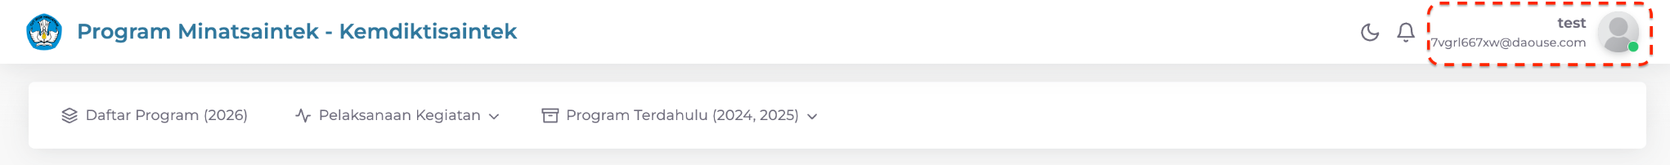
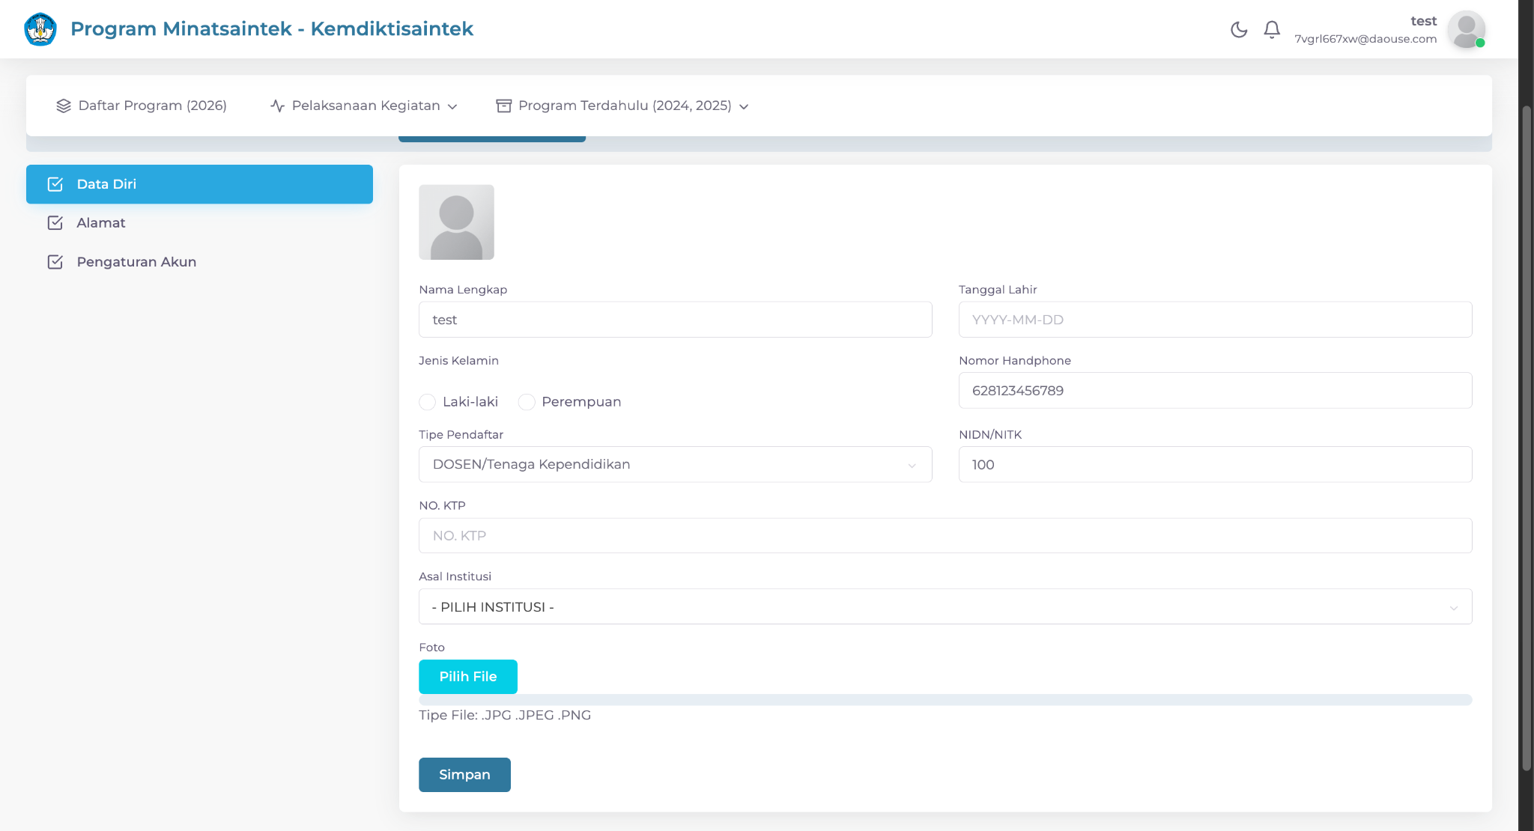
01 / PENDAFTARAN AKUN
Kelengkapan profil pengusul
01
Klik icon Profil pada dashboard.
02
Lengkapi identitas dan data perguruan tinggi sesuai formulir.
(Gambar profil pengusul)
03
Periksa data yang telah diisi, kemudian pilih [Simpan].
Tampilkan informasi identitas dan afiliasi perguruan tinggi.
Setelah profil lengkap, lanjutkan ke bagian pengajuan skema yang dipilih.
PANDUAN PENDAFTARAN DAN SUBMIT PROPOSAL
09

Slide 9
PILIHAN SKEMA
Pengajuan proposal berdasarkan skema
Gunakan panduan pengajuan sesuai skema yang Anda pilih.
02
Mandala
Halaman 11–20
03
Skala+
Halaman 21–30
04
Saintek Nusantara
Halaman 31–40
Pendaftaran akun berlaku untuk semua skema. Formulir dan dokumen pengajuan mengikuti skema masing-masing.
PANDUAN PENDAFTARAN DAN SUBMIT PROPOSAL
10

Slide 10
BAGIAN 02 / PENGAJUAN PROPOSAL
Skema
Mandala
Panduan pengajuan khusus skema Mandala.
Halaman 11–20 Formulir, unggahan, dan submit sesuai skema
11

Slide 11
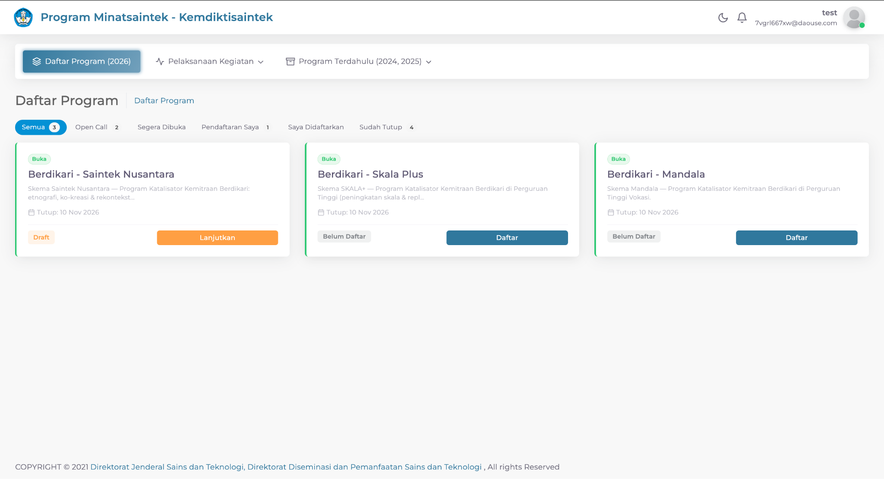
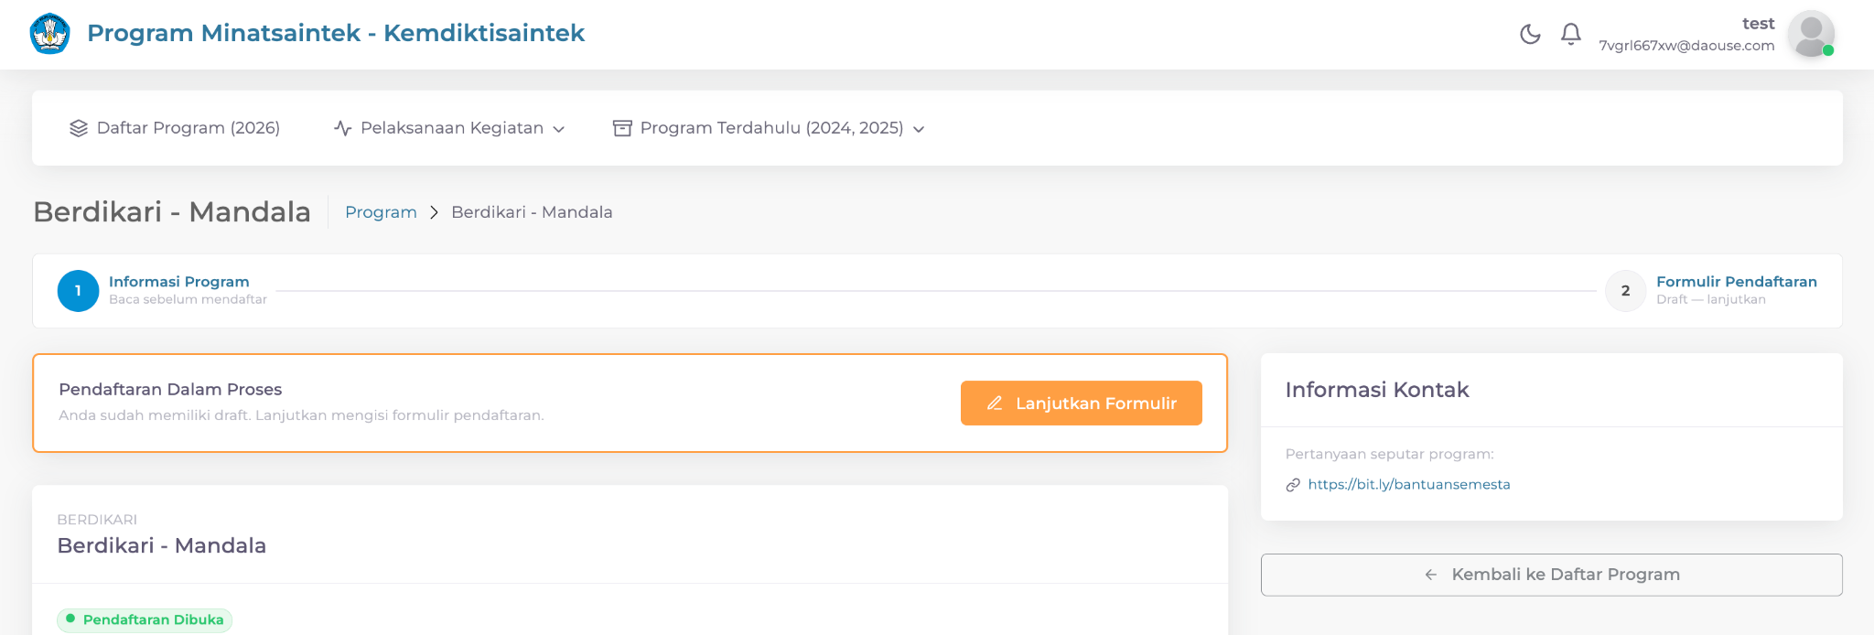
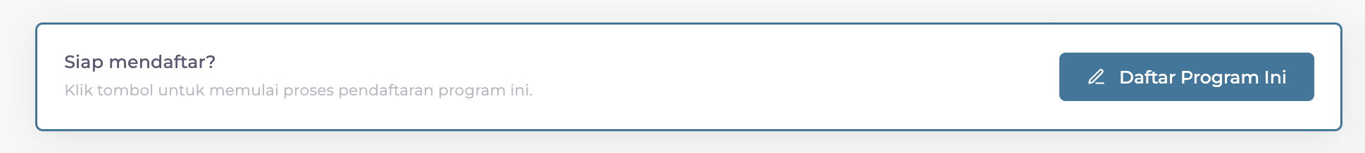
02 / SKEMA MANDALA
Akses pengajuan skema Mandala
01
Buka menu Daftar Program pada dashboard.
02
Kemudian pilih skema Mandala.
(Gambar halaman pengajuan Mandala)
03
Baca informasi skema, lalu klik ‘Daftar Program Ini’.
Tampilkan pilihan skema dan tombol pembuatan usulan.
MANDALA / PANDUAN SUBMIT PROPOSAL
12

Slide 12
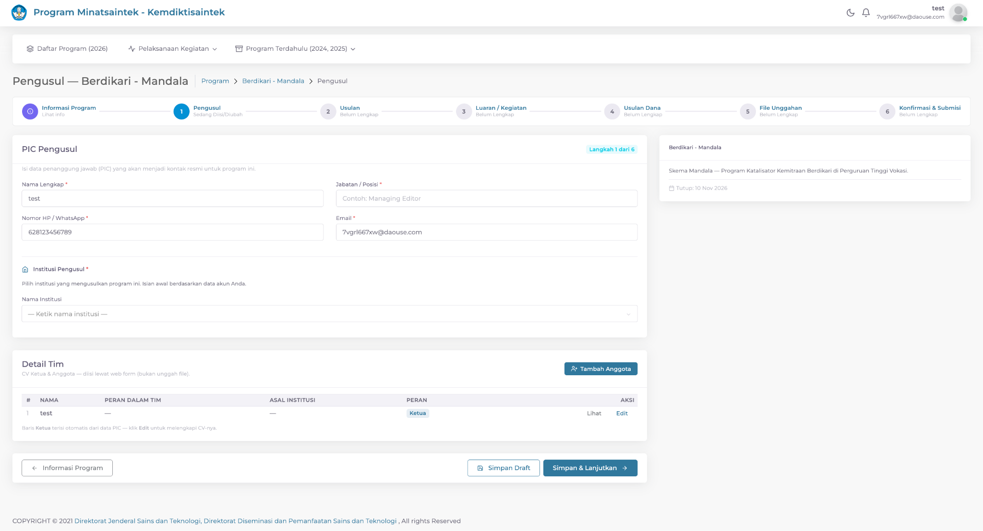
02 / SKEMA MANDALA
Data tim, mitra, dan kelembagaan
01
Lengkapi data PIC Pengusul.
02
Isi bagian Tim dengan menekan tombol ‘Tambah Anggota’
(Gambar data tim dan mitra Mandala)
03
Periksa identitas, afiliasi, dan peran, kemudian tekan tombol ‘Simpan & Lanjutkan’.
Tampilkan bagian tim, mitra, atau kelembagaan yang relevan.
MANDALA / PANDUAN SUBMIT PROPOSAL
13

Slide 13
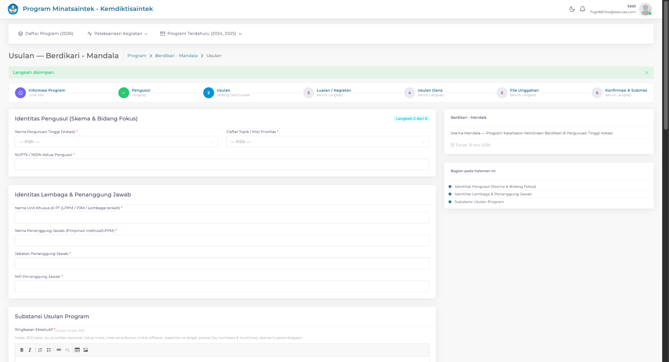
02 / SKEMA MANDALA
Identitas proposal
01
Isi identitas pengusul, identitas lembaga & penanggung jawab, substansi usulan program
02
Lengkapi semua isian yang tersedia sesuai petunjuk portal.
(Gambar identitas proposal Mandala)
03
Periksa kesesuaian data, lalu pilih ‘Simpan & Lanjutkan’.
Tampilkan kolom identitas pada formulir skema Mandala.
MANDALA / PANDUAN SUBMIT PROPOSAL
14

Slide 14
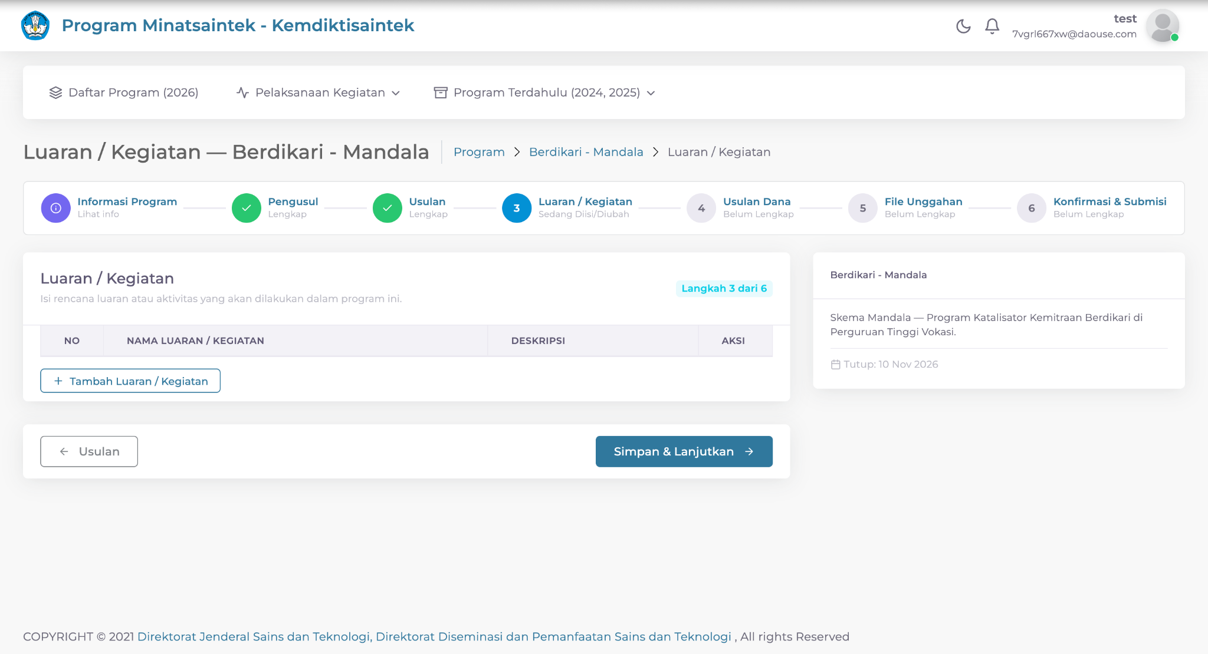
02 / SKEMA MANDALA
Luaran / Kegiatan
01
Isi luaran/kegiatan dari program yang diusulkan.
02
Lengkapi rencana kegiatan serta deskripsi kegiatan nya.
(Gambar substansi proposal Mandala)
03
Cocokkan seluruh isian dengan dokumen proposal dan simpan.
Tampilkan isian substansi dan target luaran khusus Mandala.
MANDALA / PANDUAN SUBMIT PROPOSAL
15

Slide 15
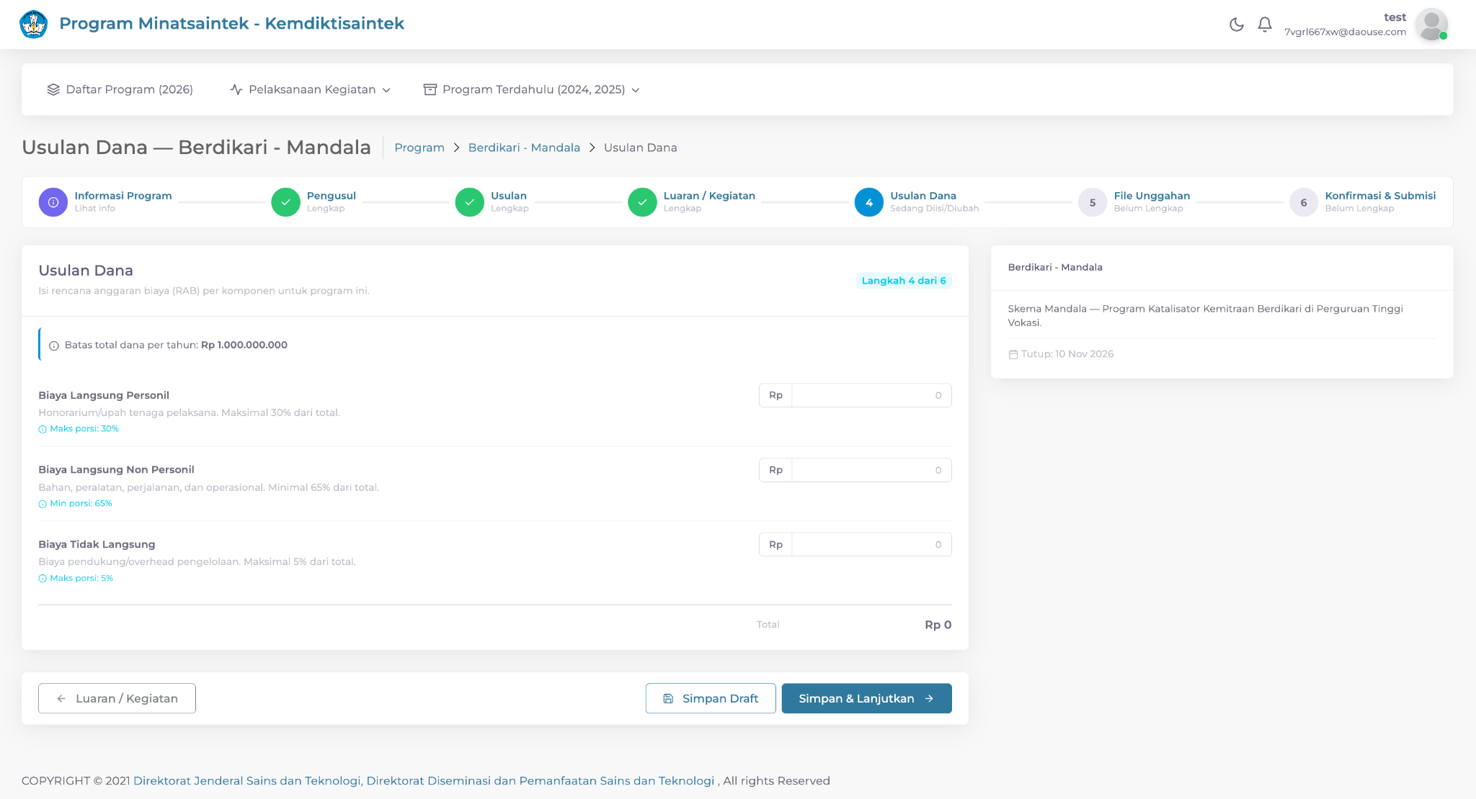
02 / SKEMA MANDALA
Rencana anggaran biaya
01
Isi atau unggah rincian biaya sesuai format yang diminta.
02
Periksa komponen dan total anggaran.
(Gambar pengisian RAB Mandala)
03
Jika sudah sesuai, lalu simpan klik ‘Simpan & Lanjut’.
Tampilkan isian atau unggahan RAB yang tersedia untuk Mandala.
MANDALA / PANDUAN SUBMIT PROPOSAL
16

Slide 16
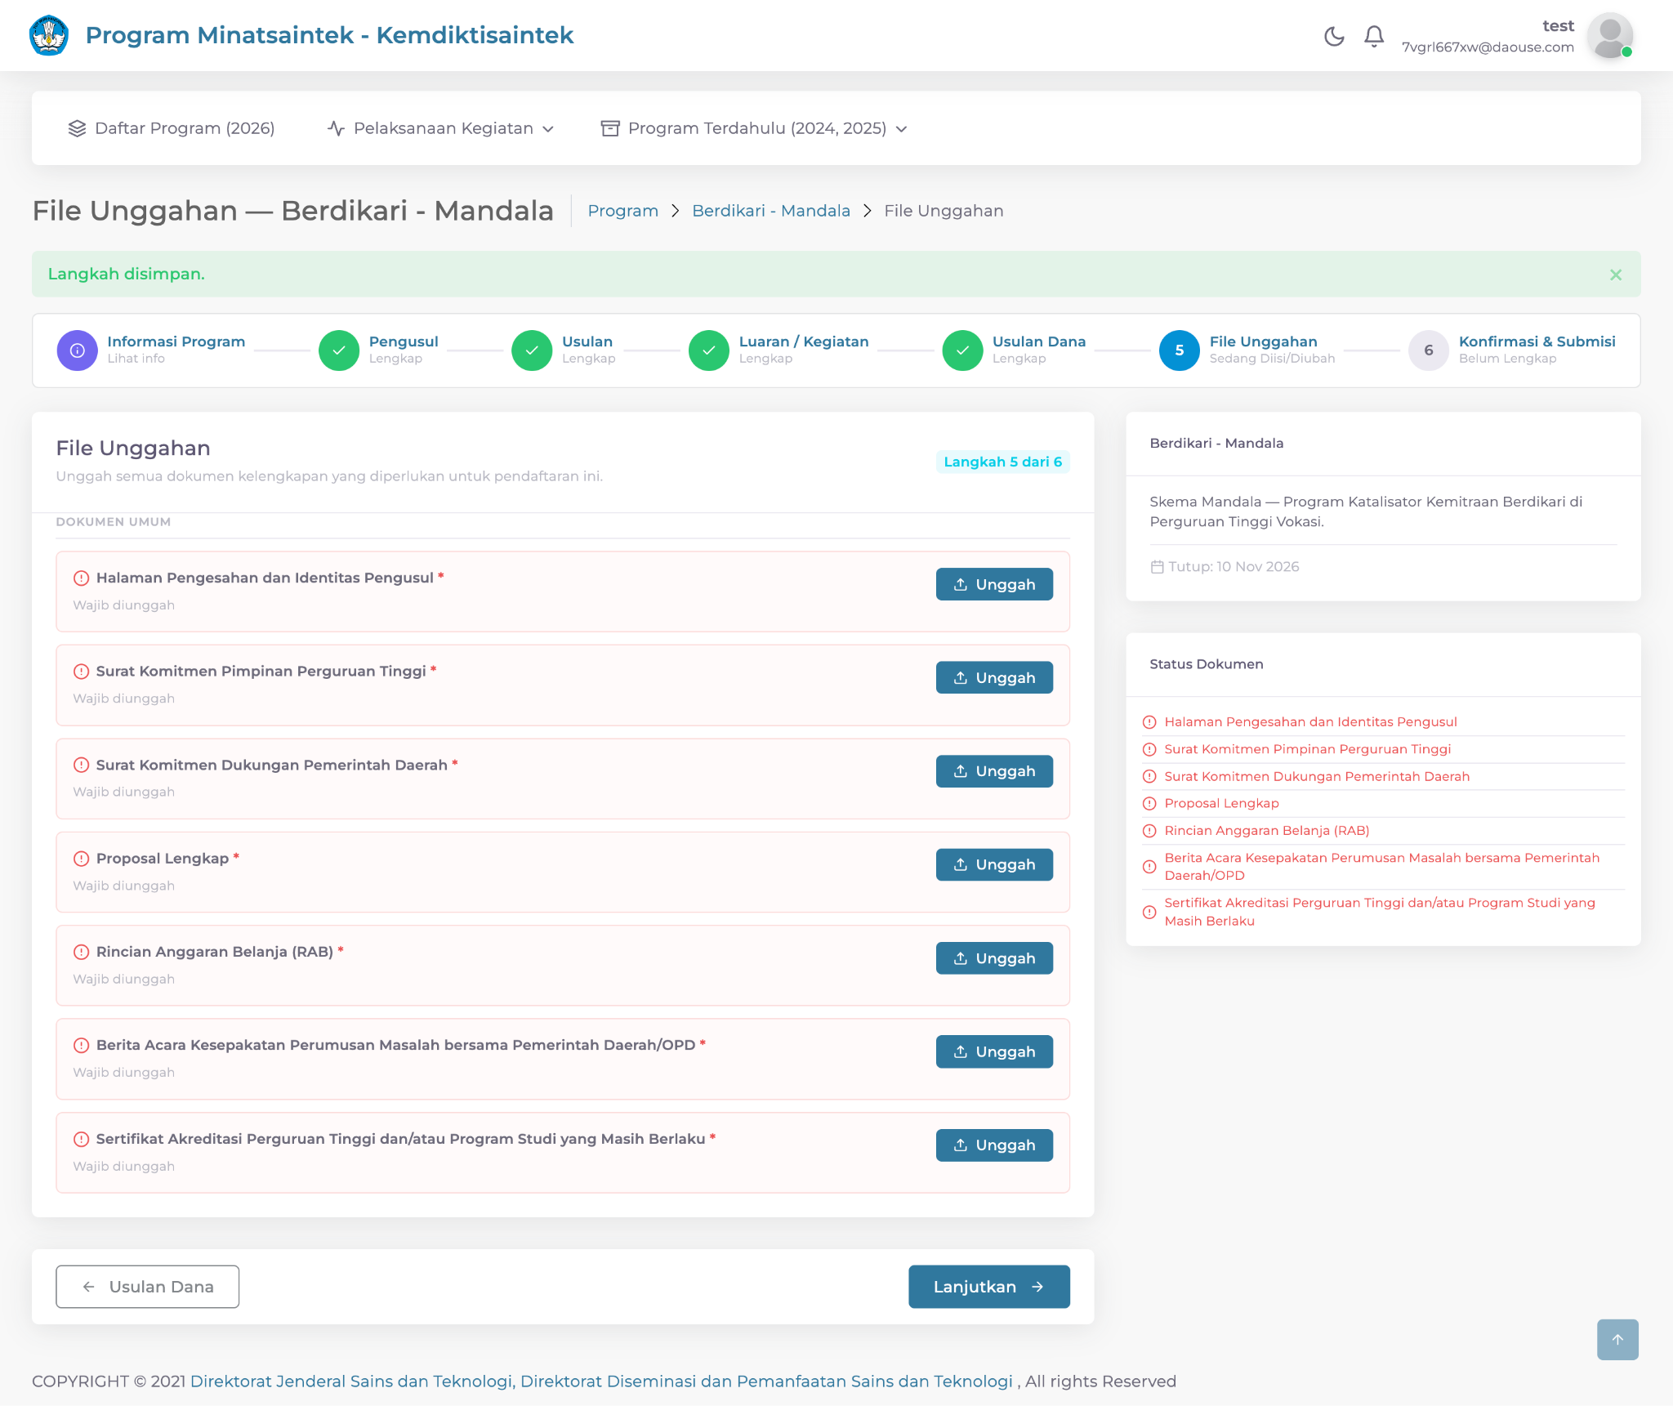
02 / SKEMA MANDALA
Unggah proposal dan dokumen pendukung
01
Siapkan daftar dokumen yang diperlukan sesuai dengan yang ada di gambar.
02
Unggah setiap berkas ke kolom dokumen yang sesuai.
(Gambar unggah dokumen Mandala)
03
Periksa nama file dan pastikan berkas yang benar telah terunggah.
Tampilkan daftar berkas pada pengajuan skema Mandala.
MANDALA / PANDUAN SUBMIT PROPOSAL
17

Slide 17
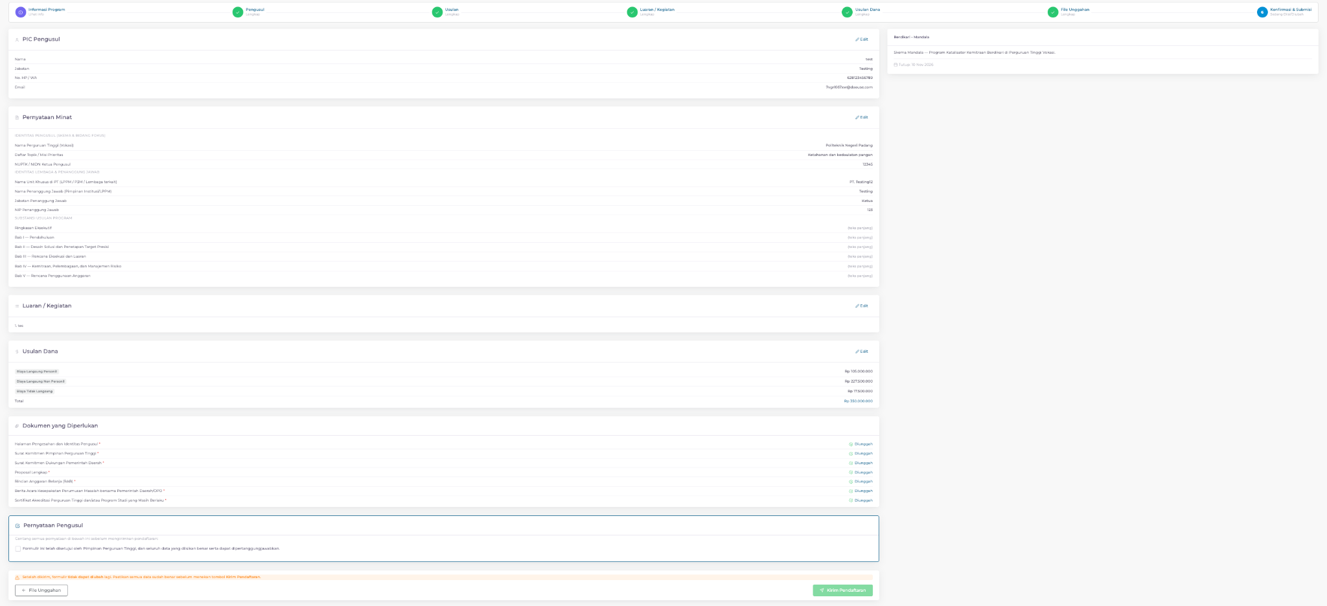
02 / SKEMA MANDALA
Pemeriksaan akhir sebelum submit
01
Skema sesuai
Mandala telah dipilih.
02
Data lengkap
(Gambar unggah dokumen Mandala)
Seluruh isian wajib telah diperiksa.
03
Dokumen tepat
Berkas sesuai ketentuan.
Tampilkan daftar berkas pada pengajuan skema Mandala.
MANDALA / PANDUAN SUBMIT PROPOSAL
18

Slide 18
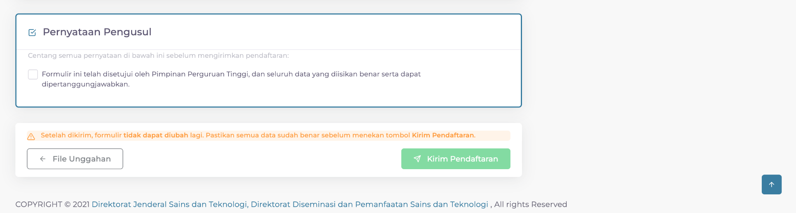
02 / SKEMA MANDALA
Submit proposal skema Mandala
01
Ceklis kolom pada ‘Pernyataan Pengusul’
(Gambar tombol submit Mandala)
02
Klik ‘Kirim Pendaftaran’
MANDALA / PANDUAN SUBMIT PROPOSAL
19

Slide 19
BAGIAN 03 / PENGAJUAN PROPOSAL
Skema
Skala+
Panduan pengajuan khusus skema Skala+.
Halaman 21–30 Formulir, unggahan, dan submit sesuai skema
21

Slide 20
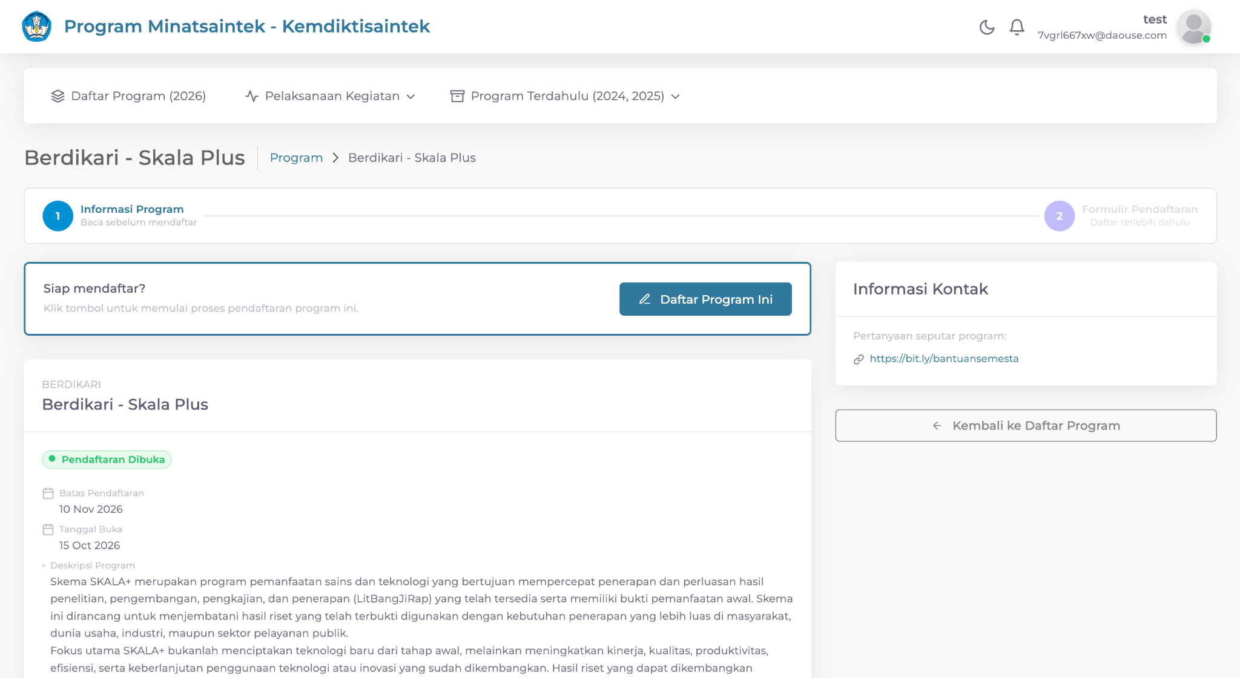
03 / SKEMA SKALA+
Akses pengajuan skema Skala+
01
Buka menu Daftar Program pada dashboard.
02
Kemudian pilih skema Skala Plus.
(Gambar halaman pengajuan Skala+)
03
Baca informasi skema, lalu klik ‘Daftar Program Ini’.
Tampilkan pilihan skema dan tombol pembuatan usulan.
SKALA+ / PANDUAN SUBMIT PROPOSAL
22

Slide 21
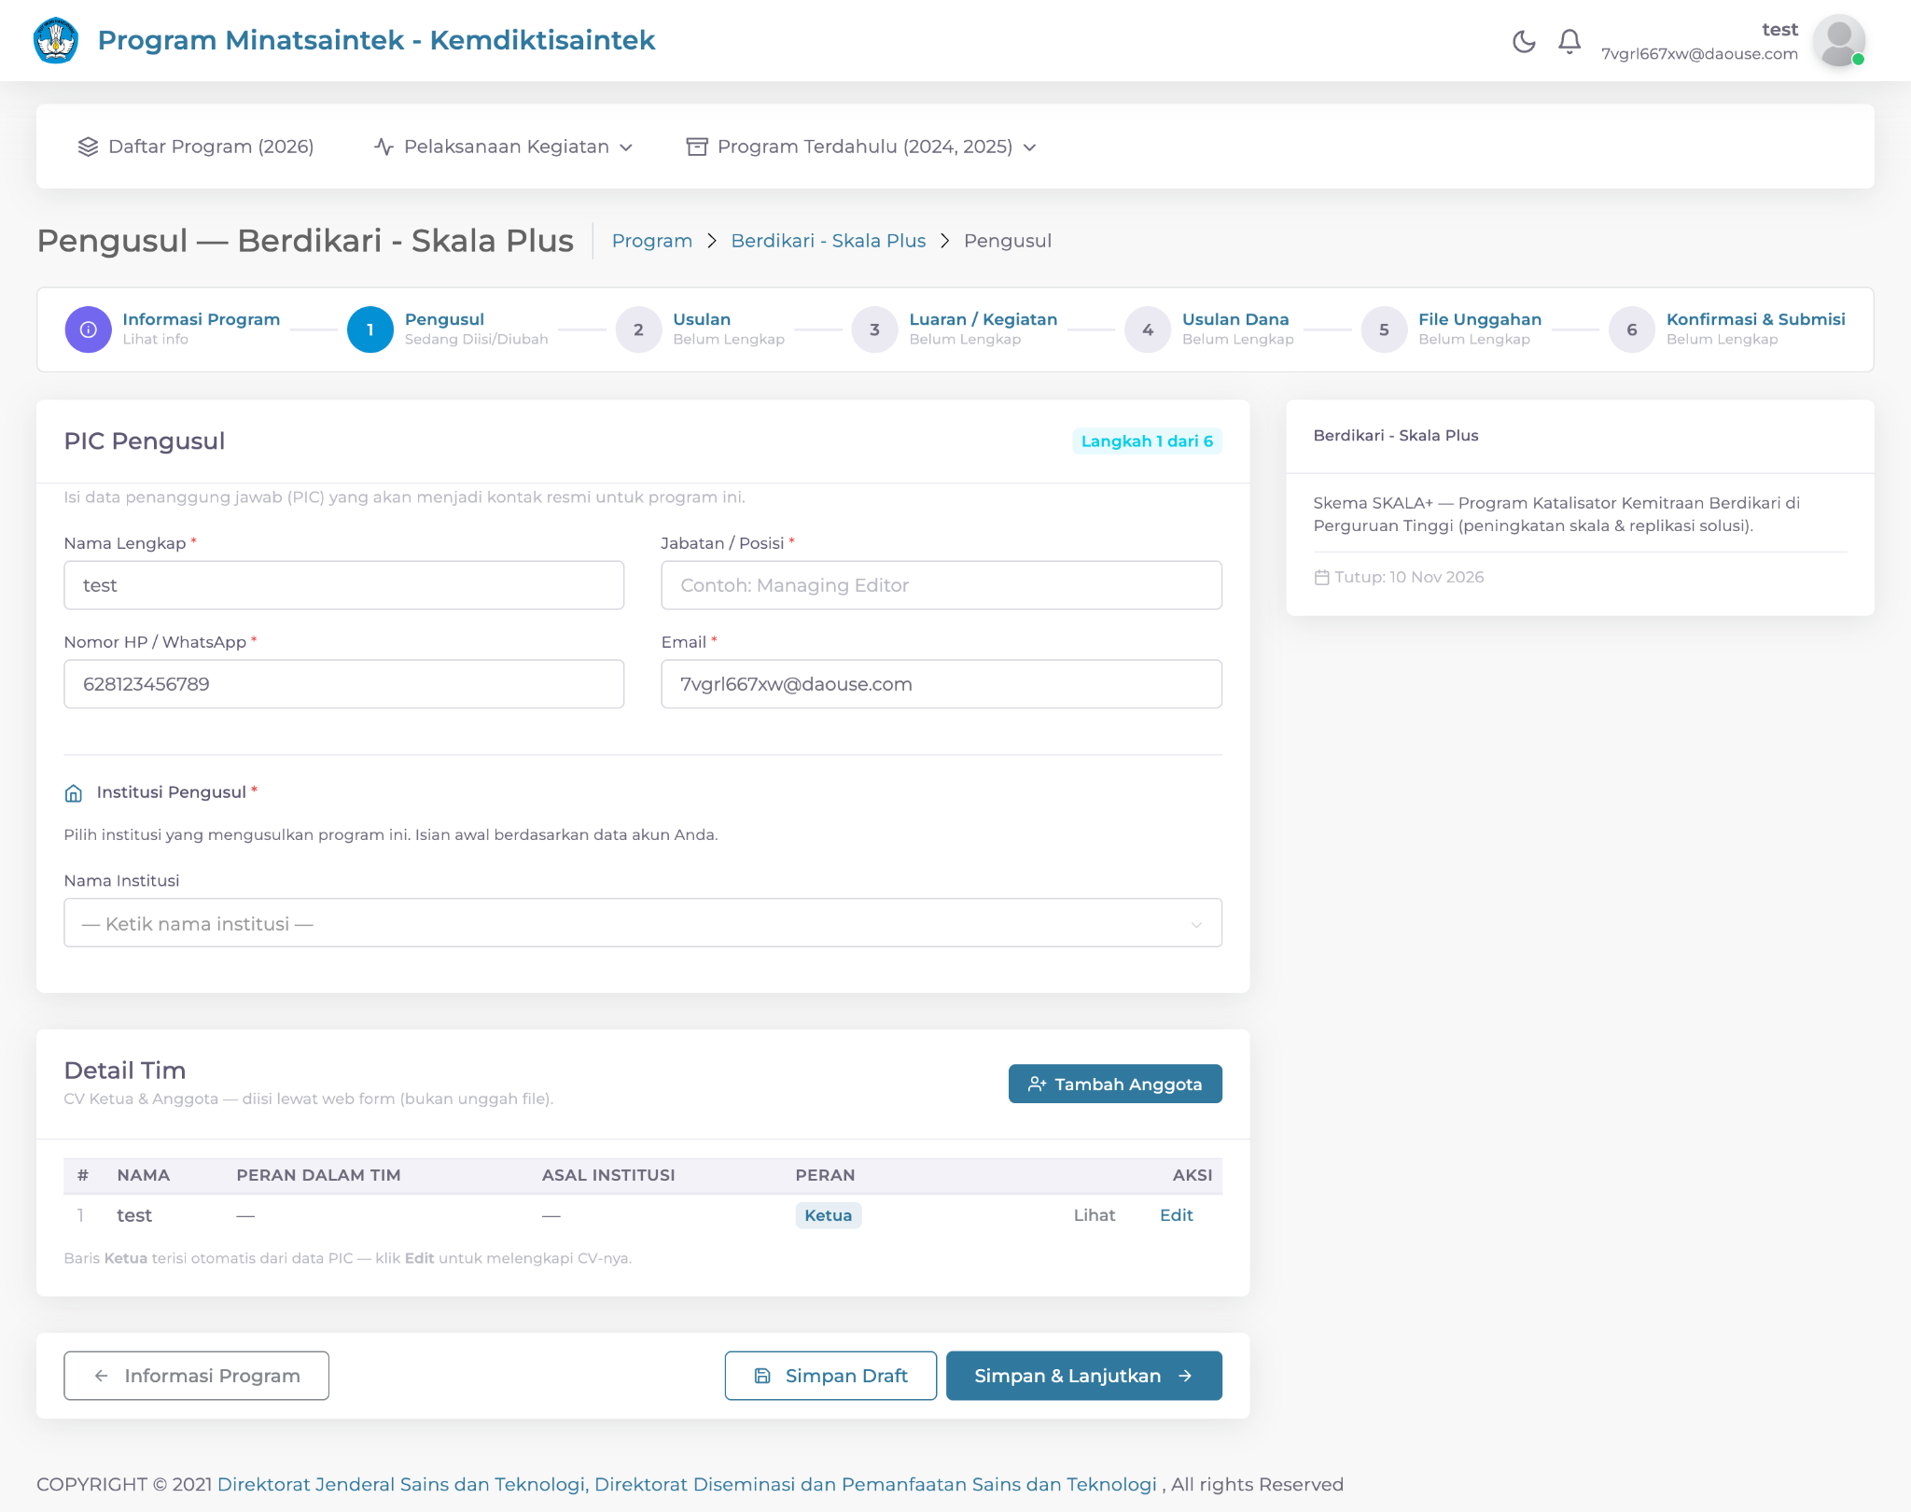
03 / SKEMA SKALA+
Data tim, mitra, dan kelembagaan
01
Lengkapi data PIC Pengusul.
02
Isi bagian Tim dengan menekan tombol ‘Tambah Anggota’
03
Periksa identitas, afiliasi, dan peran, kemudian tekan tombol ‘Simpan & Lanjutkan’.
SKALA+ / PANDUAN SUBMIT PROPOSAL
23

Slide 22
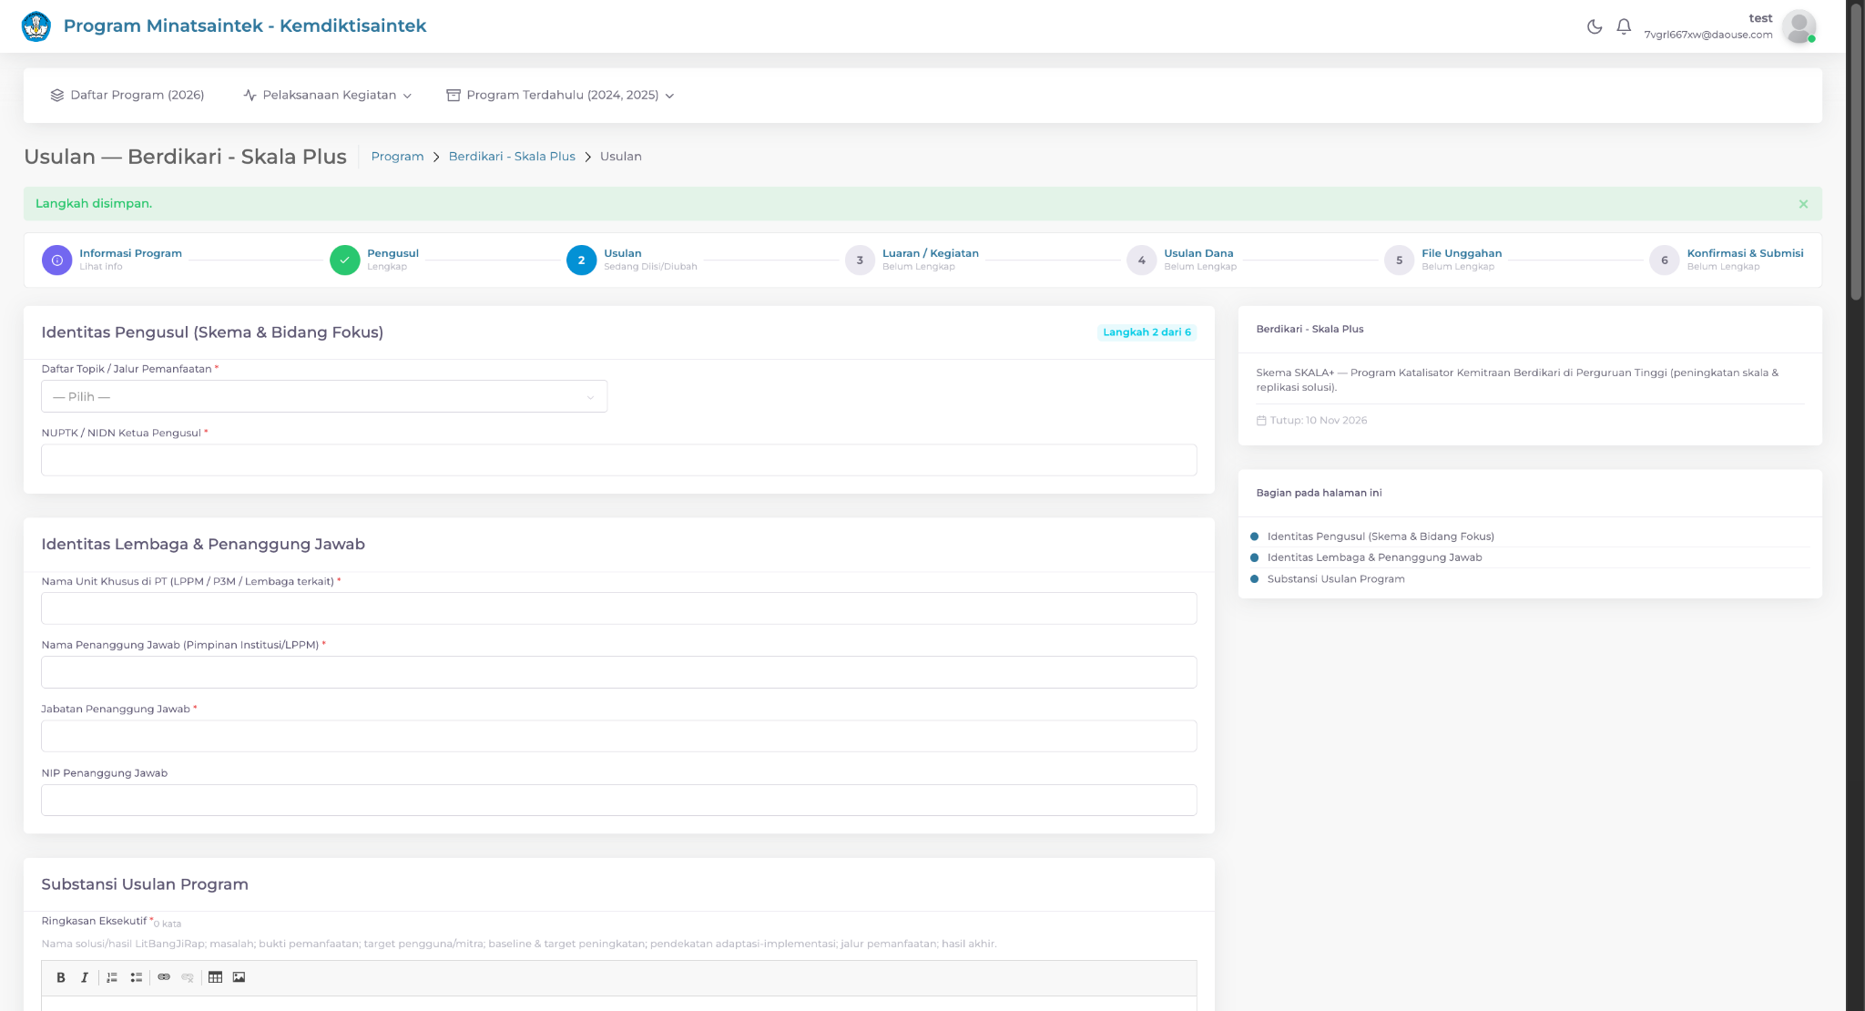
03 / SKEMA SKALA+
Identitas proposal
01
Isi identitas pengusul, identitas lembaga & penanggung jawab, substansi usulan program
02
Lengkapi semua isian yang tersedia sesuai petunjuk portal.
(Gambar identitas proposal Skala+)
03
Periksa kesesuaian data, lalu pilih ‘Simpan & Lanjutkan’.
Tampilkan kolom identitas pada formulir skema Skala+.
SKALA+ / PANDUAN SUBMIT PROPOSAL
24

Slide 23
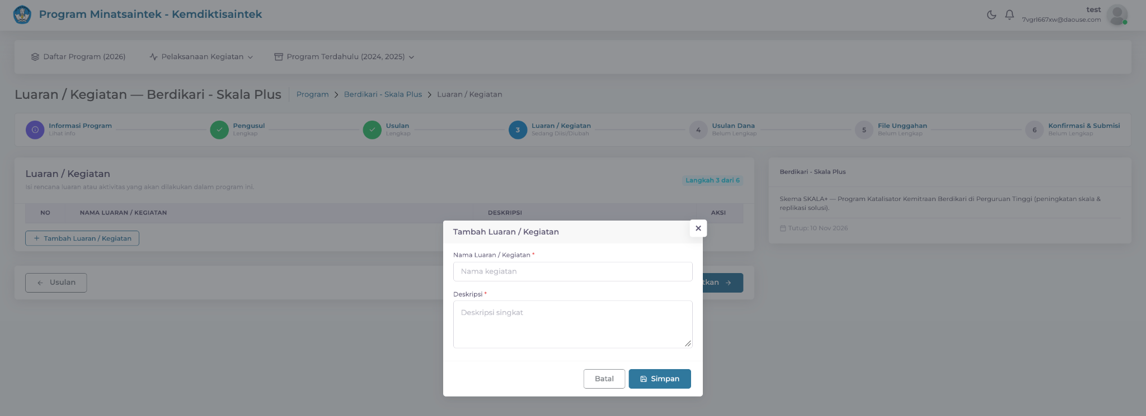
03 / SKEMA SKALA+
Luaran / Kegiatan
01
Isi luaran/kegiatan dari program yang diusulkan.
02
Lengkapi rencana kegiatan serta deskripsi kegiatan nya.
(Gambar substansi proposal Skala+)
03
Cocokkan seluruh isian dengan dokumen proposal dan simpan.
Tampilkan isian substansi dan target luaran khusus Skala+.
SKALA+ / PANDUAN SUBMIT PROPOSAL
25

Slide 24
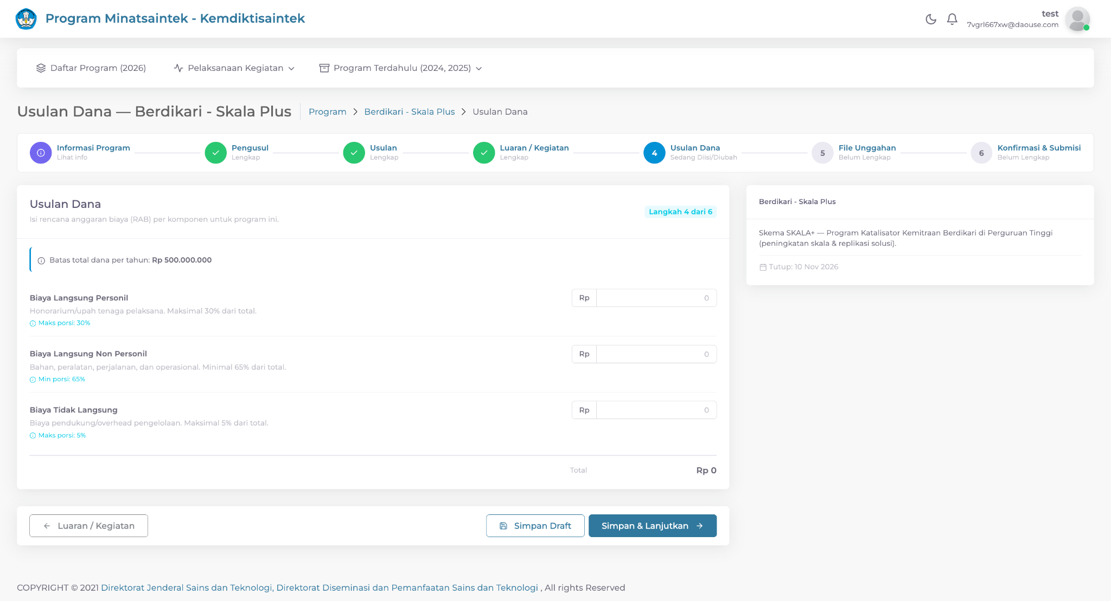
03 / SKEMA SKALA+
Rencana anggaran biaya
01
Isi rincian biaya sesuai format yang diminta.
02
Periksa komponen dan total anggaran.
(Gambar pengisian RAB Skala+)
03
Jika sudah sesuai, lalu simpan klik ‘Simpan & Lanjut’.
Tampilkan isian atau unggahan RAB yang tersedia untuk Skala+.
SKALA+ / PANDUAN SUBMIT PROPOSAL
26

Slide 25
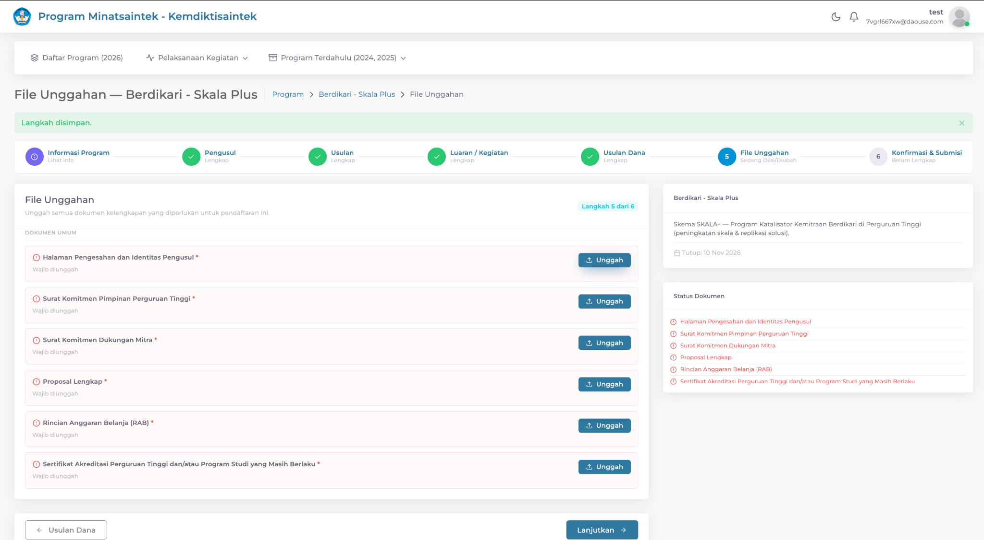
03 / SKEMA SKALA+
Unggah proposal dan dokumen pendukung
01
Siapkan daftar dokumen yang diperlukan sesuai dengan yang ada di gambar.
02
Unggah setiap berkas ke kolom dokumen yang sesuai.
(Gambar unggah dokumen Skala+)
03
Periksa nama file dan pastikan berkas yang benar telah terunggah.
Tampilkan daftar berkas pada pengajuan skema Skala+.
SKALA+ / PANDUAN SUBMIT PROPOSAL
27

Slide 26
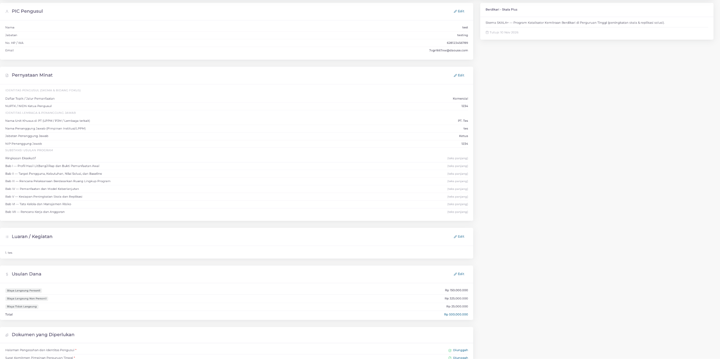
03 / SKEMA SKALA+
Pemeriksaan akhir sebelum submit
01
Skema sesuai
Skala Plus telah dipilih.
02
Data lengkap
Seluruh isian wajib telah diperiksa.
03
Dokumen tepat
Berkas sesuai ketentuan.
SKALA+ / PANDUAN SUBMIT PROPOSAL
28

Slide 27
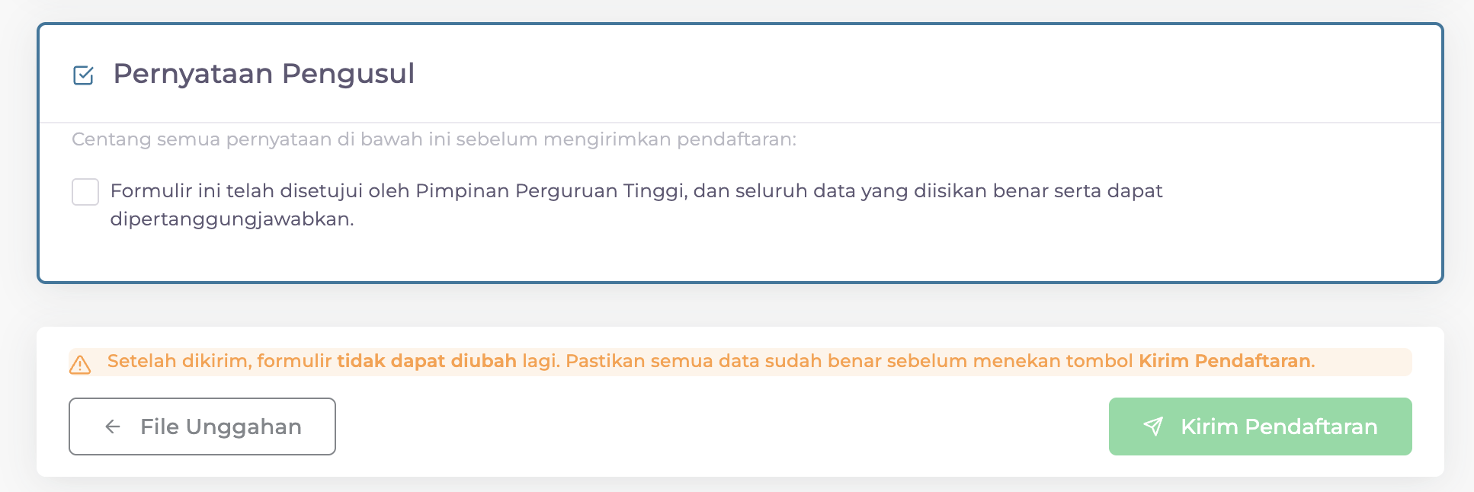
02 / SKEMA MANDALA
Submit proposal skema Skala Plus
01
Ceklis kolom pada ‘Pernyataan Pengusul’
(Gambar tombol submit Mandala)
02
Klik ‘Kirim Pendaftaran’
MANDALA / PANDUAN SUBMIT PROPOSAL
29

Slide 28

BAGIAN 04 / PENGAJUAN PROPOSAL
Skema
Saintek Nusantara
Panduan pengajuan khusus skema Saintek Nusantara.
Halaman 31–40 Formulir, unggahan, dan submit sesuai skema
31

Slide 29
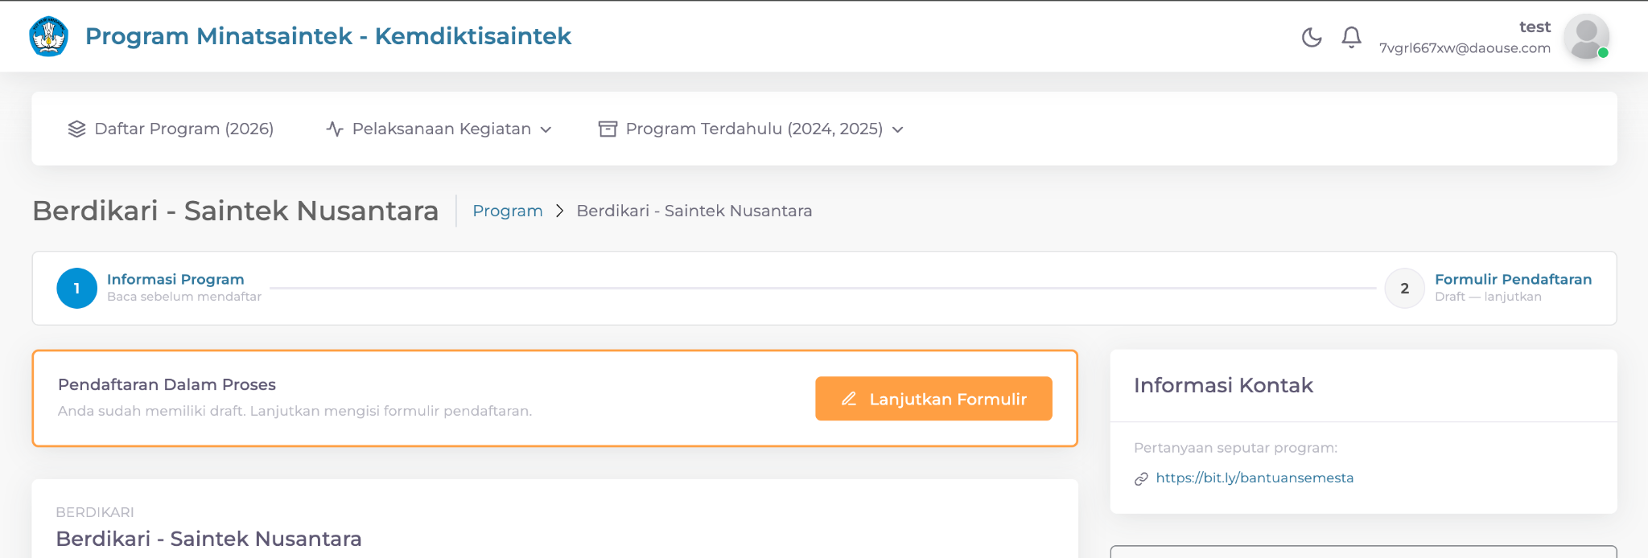
04 / SKEMA SAINTEK NUSANTARA
Akses pengajuan skema Saintek Nusantara
01
Buka menu Daftar Program pada dashboard.
02
Kemudian pilih skema Saintek Nusantara.
(Gambar halaman pengajuan Saintek Nusantara)
03
Baca informasi skema, lalu klik ‘Daftar Program Ini’.
Tampilkan pilihan skema dan tombol pembuatan usulan.
SAINTEK NUSANTARA / PANDUAN SUBMIT PROPOSAL
32

Slide 30
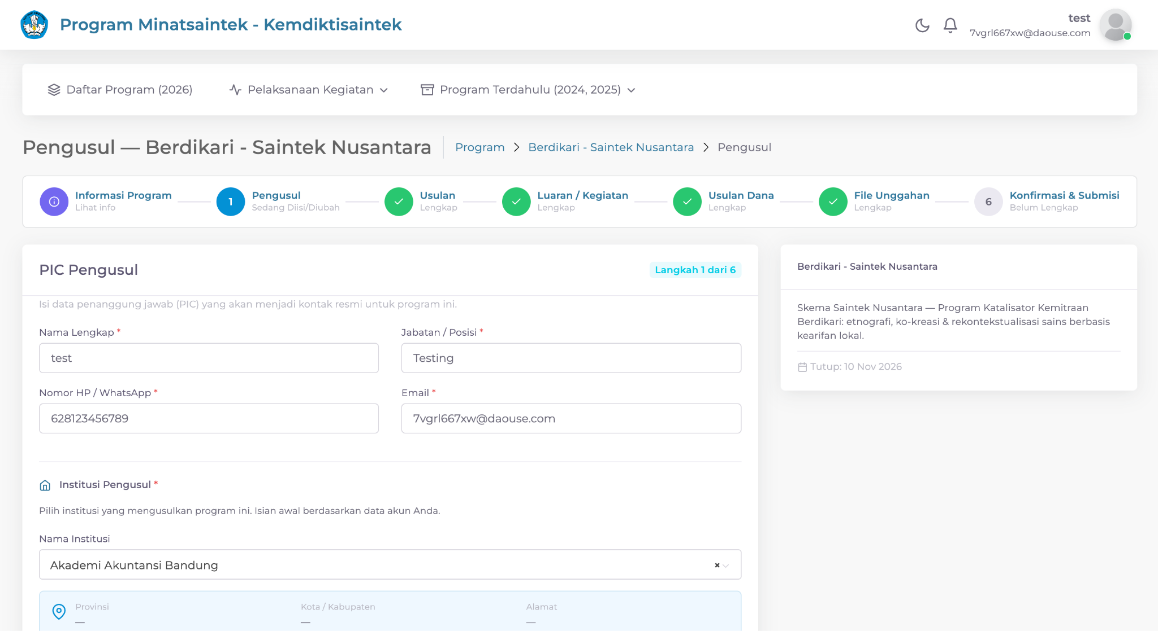
04 / SKEMA SAINTEK NUSANTARA
Data tim, mitra, dan kelembagaan
01
Lengkapi data PIC Pengusul.
02
Isi bagian Tim dengan menekan tombol ‘Tambah Anggota’
(Gambar data tim dan mitra Saintek Nusantara)
03
Periksa identitas, afiliasi, dan peran, kemudian tekan tombol ‘Simpan & Lanjutkan’.
Tampilkan bagian tim, mitra, atau kelembagaan yang relevan.
SAINTEK NUSANTARA / PANDUAN SUBMIT PROPOSAL
33

Slide 31
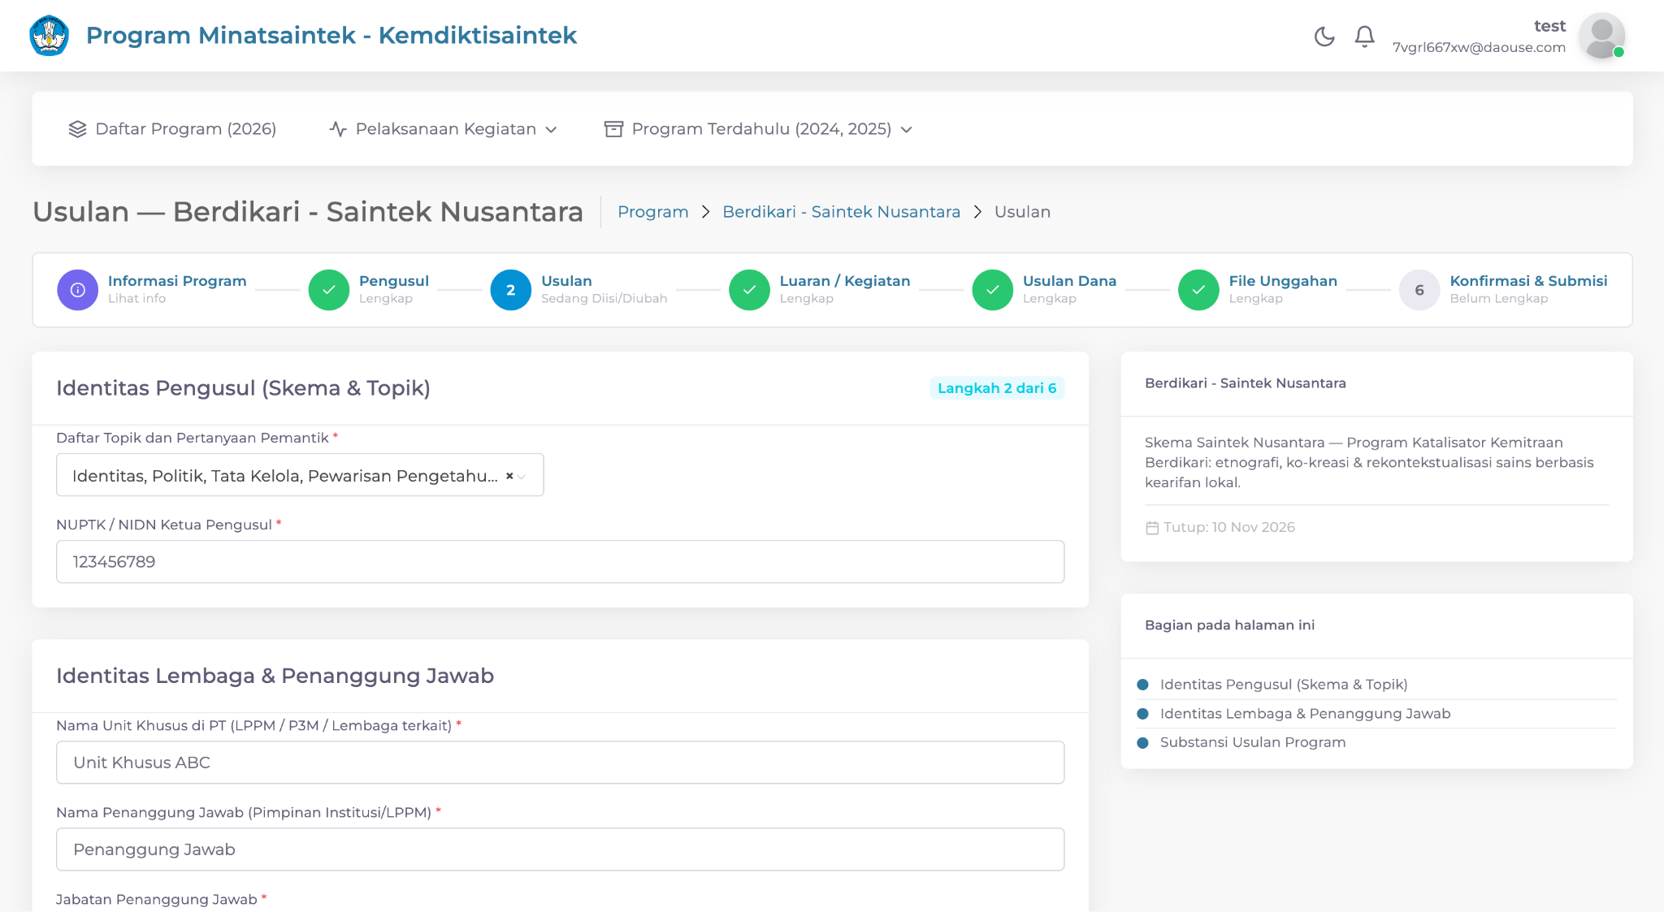
04 / SKEMA SAINTEK NUSANTARA
Identitas proposal
01
Isi identitas pengusul, identitas lembaga & penanggung jawab, substansi usulan program
02
Lengkapi semua isian yang tersedia sesuai petunjuk portal.
(Gambar identitas proposal Saintek Nusantara)
03
Periksa kesesuaian data, lalu pilih ‘Simpan & Lanjutkan’.
Tampilkan kolom identitas pada formulir skema Saintek Nusantara.
SAINTEK NUSANTARA / PANDUAN SUBMIT PROPOSAL
34

Slide 32
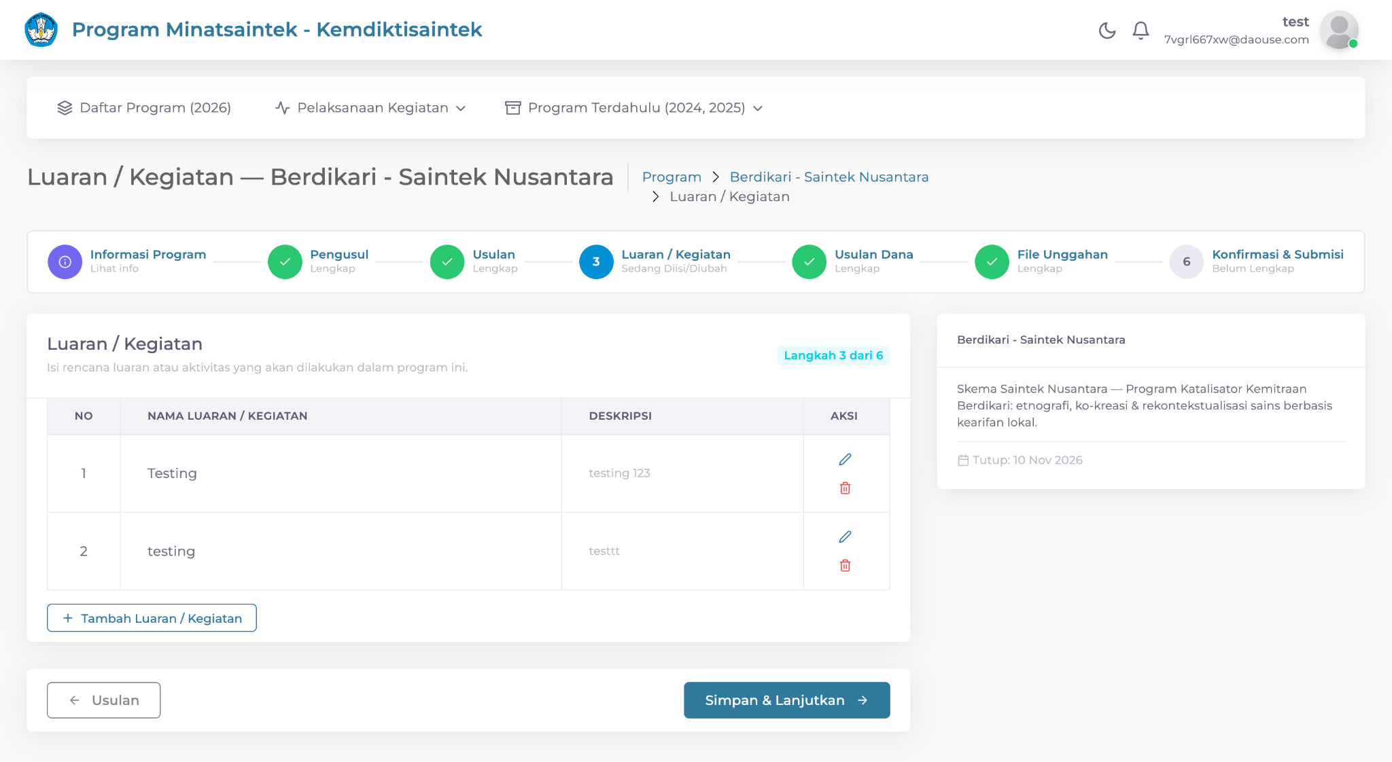
04 / SKEMA SAINTEK NUSANTARA
Luaran / Kegiatan
01
Isi luaran/kegiatan dari program yang diusulkan.
02
Lengkapi rencana kegiatan serta deskripsi kegiatan nya.
(Gambar substansi proposal Saintek Nusantara)
03
Cocokkan seluruh isian dengan dokumen proposal dan simpan.
Tampilkan isian substansi dan target luaran khusus Saintek Nusantara.
SAINTEK NUSANTARA / PANDUAN SUBMIT PROPOSAL
35

Slide 33
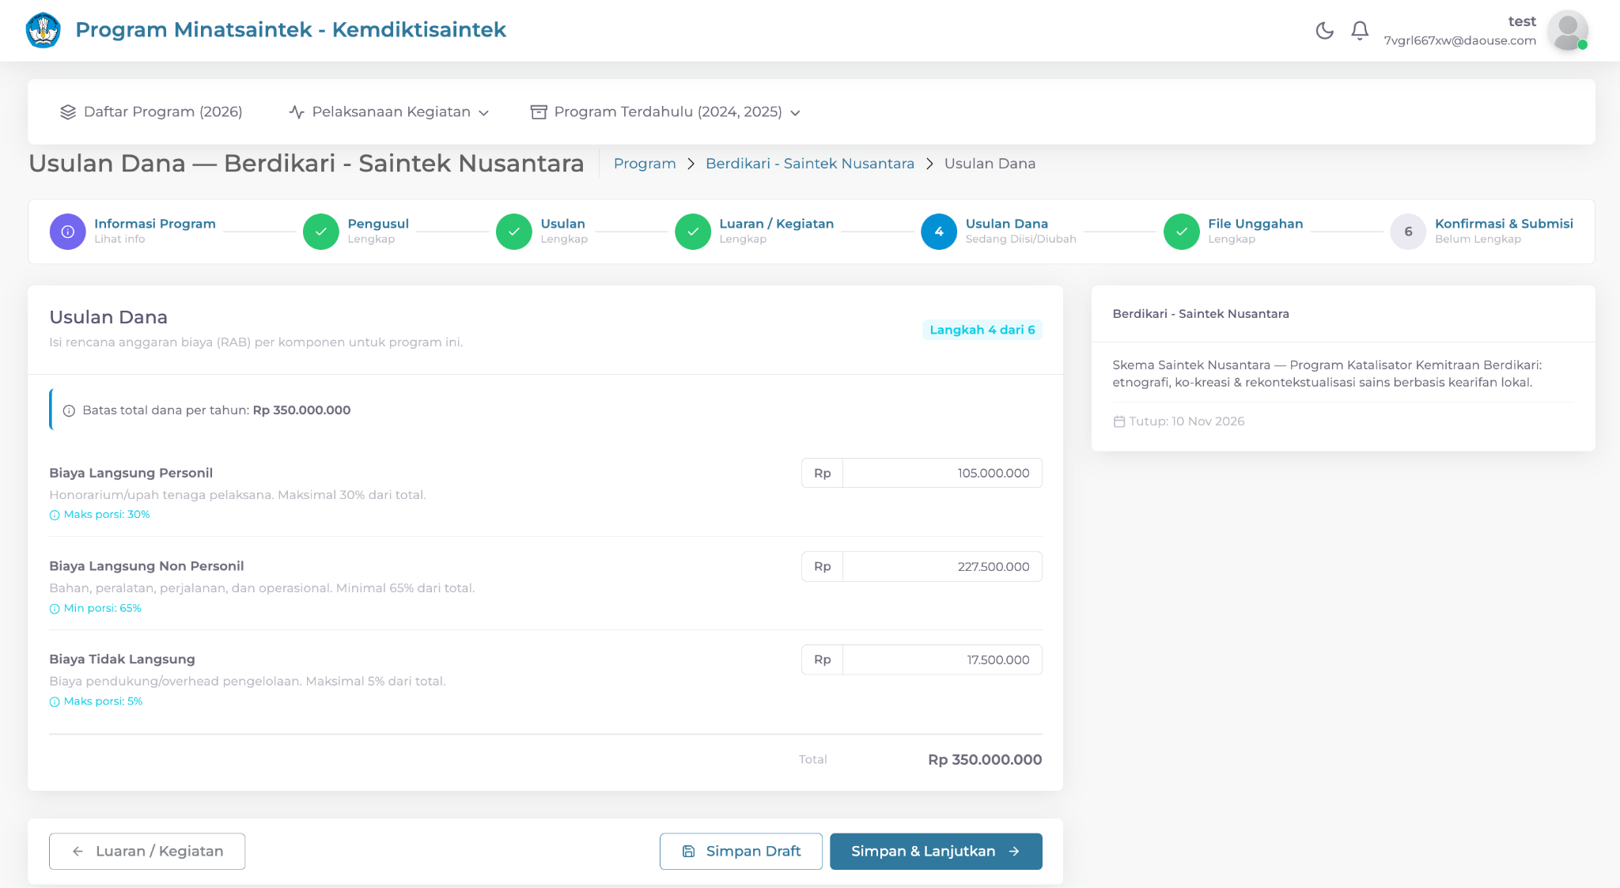
04 / SKEMA SAINTEK NUSANTARA
Rencana anggaran biaya
01
Isi rincian biaya sesuai format yang diminta.
02
Periksa komponen dan total anggaran.
(Gambar pengisian RAB Saintek Nusantara)
03
Jika sudah sesuai, lalu simpan klik ‘Simpan & Lanjut’.
Tampilkan isian atau unggahan RAB yang tersedia untuk Saintek Nusantara.
SAINTEK NUSANTARA / PANDUAN SUBMIT PROPOSAL
36

Slide 34
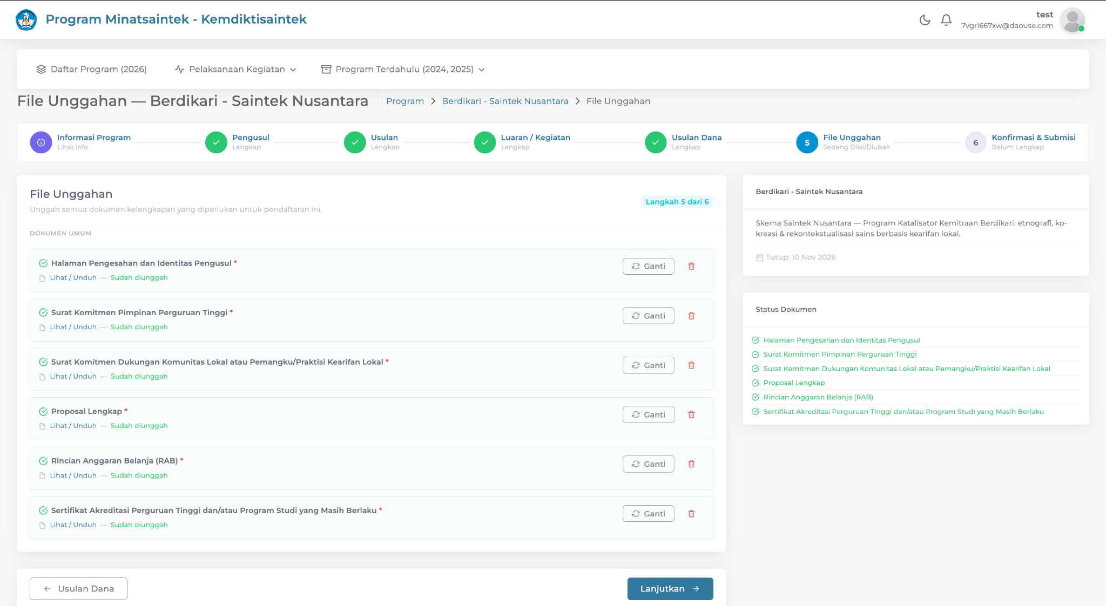
04 / SKEMA SAINTEK NUSANTARA
Unggah proposal dan dokumen pendukung
01
Siapkan daftar dokumen yang diperlukan sesuai dengan yang ada di gambar.
02
Unggah setiap berkas ke kolom dokumen yang sesuai.
(Gambar unggah dokumen Saintek Nusantara)
Periksa nama file dan pastikan berkas yang benar telah terunggah.
03
Tampilkan daftar berkas pada pengajuan skema Saintek Nusantara.
SAINTEK NUSANTARA / PANDUAN SUBMIT PROPOSAL
37

Slide 35
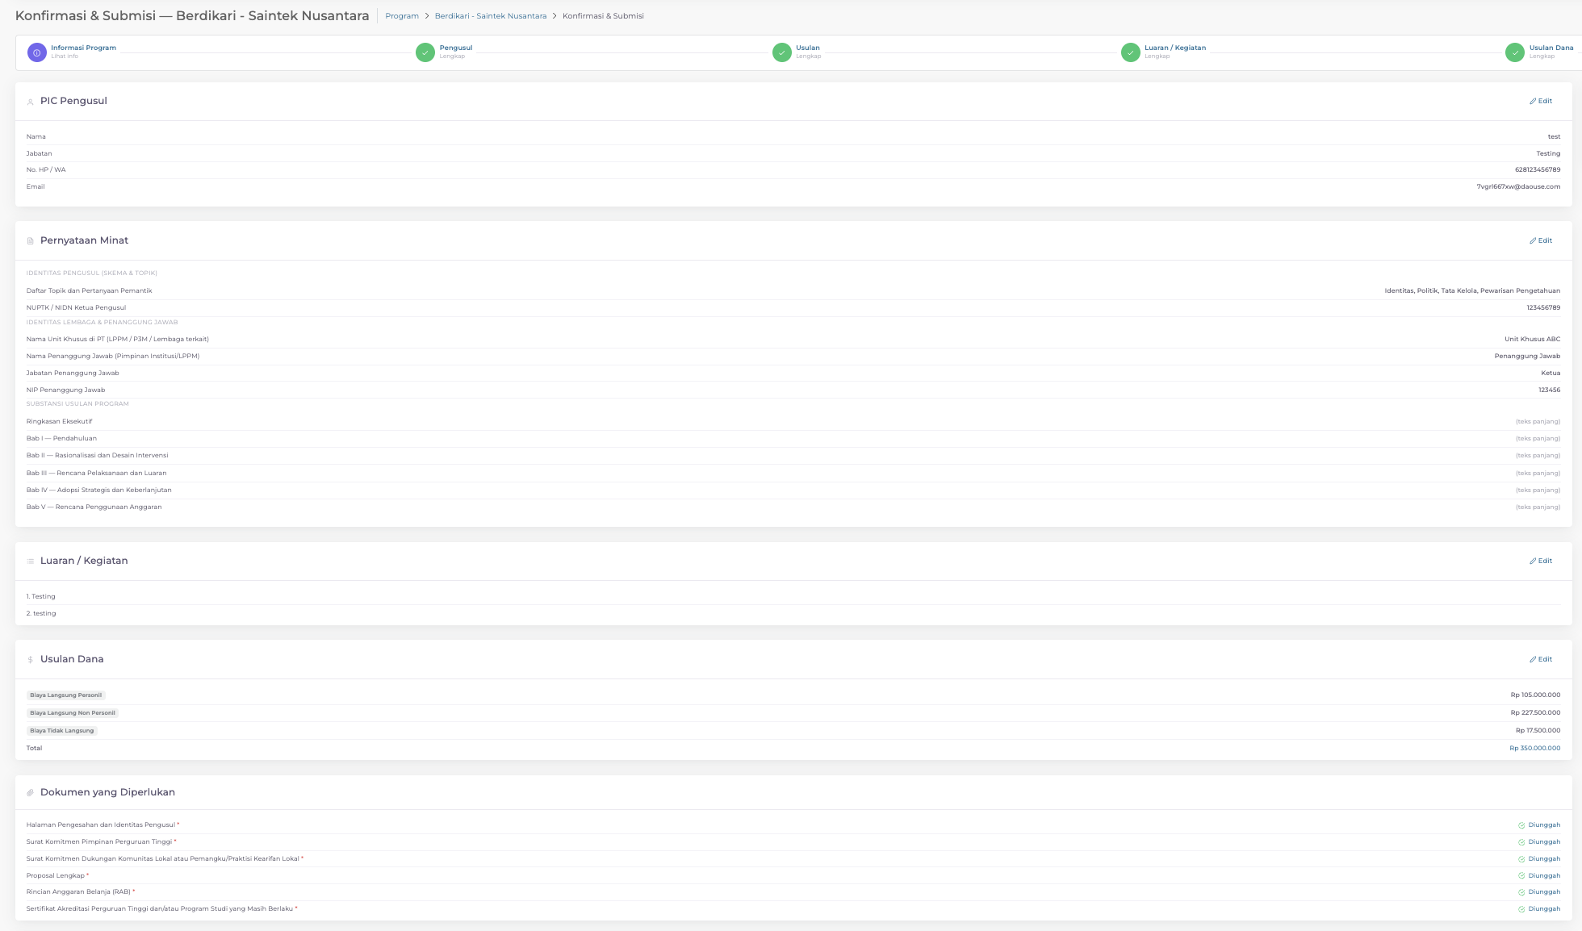
04 / SKEMA SAINTEK NUSANTARA
Pemeriksaan akhir sebelum submit
01
Skema sesuai
Saintek Nusantara telah dipilih.
02
Data lengkap
Seluruh isian wajib telah diperiksa.
03
Dokumen tepat
Berkas sesuai ketentuan.
SAINTEK NUSANTARA / PANDUAN SUBMIT PROPOSAL
38

Slide 36
04 / SKEMA SAINTEK NUSANTARA
Submit proposal skema Saintek Nusantara
01
Ceklis kolom pada ‘Pernyataan Pengusul’
(Gambar tombol submit Saintek Nusantara)
02
Klik ‘Kirim Pendaftaran’
SAINTEK NUSANTARA / PANDUAN SUBMIT PROPOSAL
39

Slide 37
INFORMASI LAYANAN
Bantuan pendaftaran dan pengajuan
Kontak layanan resmi
Help desk kami di https://bit.ly/bantuansemesta
Informasi saat melaporkan kendala
Sertakan nama skema, nomor usulan jika tersedia, tahapan yang bermasalah, dan tangkapan layar pesan kesalahan.
PANDUAN PENDAFTARAN DAN SUBMIT PROPOSAL
41

